Slide 1
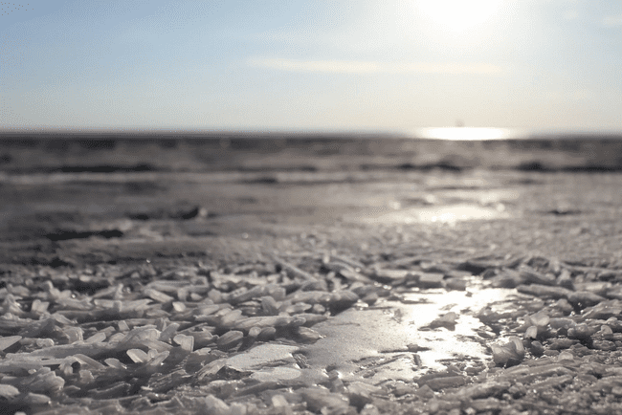
Министерство образования Омской области БУ ДО «Омский областной детско-юношеский центр туризма и краеведения» «Соленое зеркало Омской области»

Slide 2
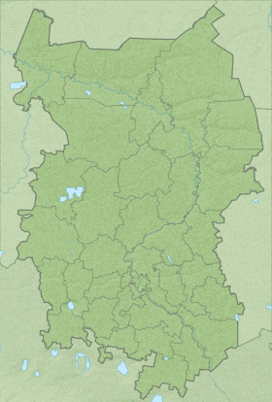
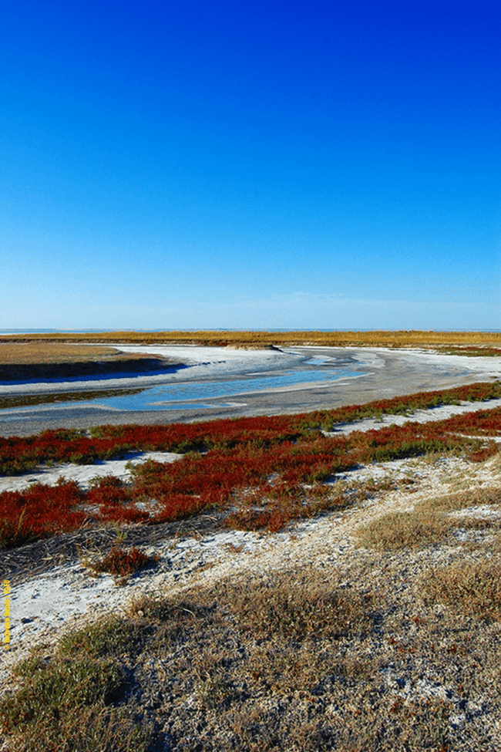
Озеро Эбейты
Эбейты́ — самое большое солёное озеро Омской области, расположено на юго-западе региона на стыке границ трёх районов — Москаленского, Полтавского и Исилькульского. Обладает огромными запасами лечебных грязей. Длина озера, по данным разных исследователей, составляет от 12 до 13,9 километров, ширина — от 7 до 11,7 километров, окружность — 34 километра. Площадь озера непостоянна и в настоящее время по различным оценкам составляет от 90 до 113 км². Глубина озера колеблется в разные годы от 0,6 до 3 метров.
В 1979 году озеро Эбейты объявлено водным памятником природы.
Участники посетят экологическую тропу, которая знакомит с особенностями водоема.

Slide 3
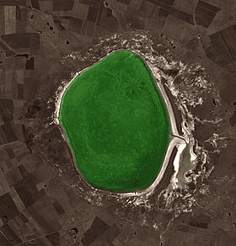
Историческая справка. Озеро Эбейты
Впервые в литературных источниках озеро Эбейты упоминается профессором Шмидтом в 1887 году. Геологические исследования озера ведутся с 1928 года, поэтому оно неплохо изучено.
Геоморфологически территория озера Эбейты входит в состав Ишимо-Иртышского структурно-геоморфологического эрозионно-аккумулятивного района. Общая равнинность рельефа территории обусловлена наличием горизонтально залегающих озёрных и озёрно-аллювиальных неогеновых и четвертичных отложений, покрытых субаэральными озерными осадками. Формирование этой поверхности закончилось в неогене. Заложение озёрных котловин и древних долин стока происходило в среднечетвертичное время.

Slide 4
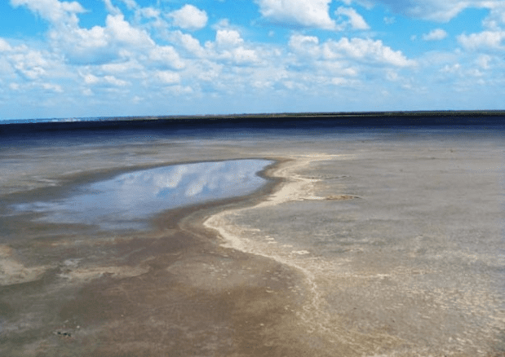
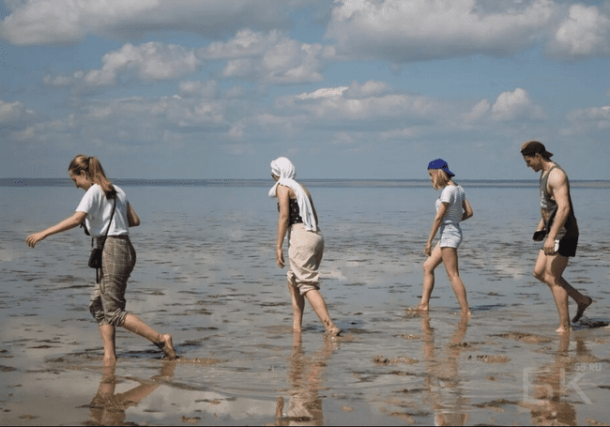
Оздоровительные свойства водоема
Озеро Эбейты (Омская область) не подходит для традиционного пляжного отдыха из-за высокой солености. По этой причине местную воду называют рапой, то есть жидкостью с высокой концентрацией солей. По составу она сульфатно-хлоридная натриевая, без цвета и запаха. Соленость — около 300 г/л, к концу жаркого сезона увеличивается: значение схоже с показателями Мёртвого моря. Вкус воды горько-соленый, для питья она не пригодна. Долго купаться в озере Эбейты не рекомендуется, так как содержащиеся в воде высокоактивные вещества обладают лечебным эффектом.
Важный природный оздоровительный фактор — целебные грязи, которые представляют собой черные пластичные иловые отложения. Базовый состав такой же, как у рапы озера Эбейты: грязи сульфатно-хлоридные натриевые, минерализация — 235 г/дм³.
Запасы лечебной грязи водоема можно назвать практически неисчерпаемыми. Согласно расчетам специалистов, ее хватило бы на 1000–1500 лет работы бальнеогрязевого курорта, рассчитанного на одновременный прием 200 человек. Предполагаемый объем запасов грязей составляет порядка 5 млн м³.
Во время экскурсии участники смогут искупаться, собрать соль, рапу или грязь

